Slide 1
秘密金鑰密碼系統
(Secret Key Cryptosystems)

Slide 2
目錄
5.1 前言
5.2 密碼學之基本概念
5.3 古代密碼系統
5.4 近代密碼系統
5.5 秘密金鑰密碼系統的加密模式
5.6 三重DES密碼系統（Triple DES）

Slide 3
5.1 前言
透過網路來傳遞機密資訊，很容易就被竊聽。因此，對於機密資料存入於磁碟、備援儲存媒體或傳遞網路前，應先加密成密文，使一般未經授權人員不能得知其內容。

Slide 4
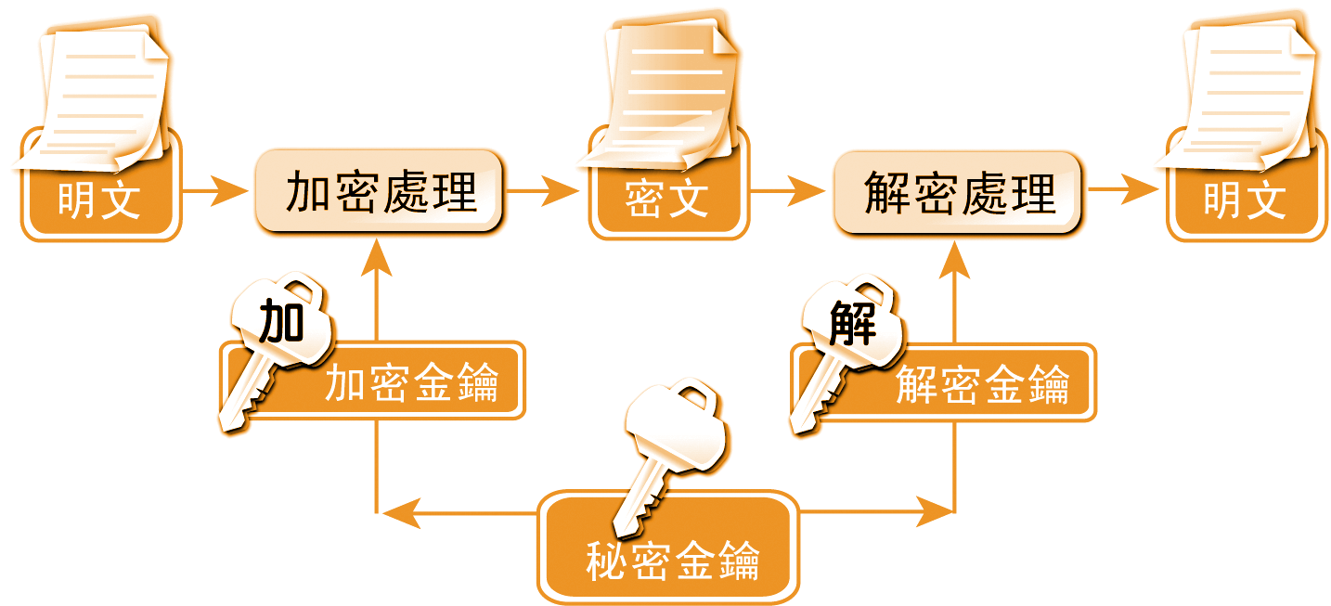
5.2 密碼學基本概念
基本的加解密系統

Slide 5
密碼學基本概念
加密公式：
C = E_{K}(M)
解密公式：
D_{K}(C) = D_{K}(E_{K}(M)) = M
E：加密演算法
D：解密演算法
C：密文
M：明文
K：金鑰

Slide 6
為什麼加密方法或演算法必需要公開
較不佔空間
未公開的加解密演算法也難保其安全
相容性的問題

Slide 7
密碼系統的安全性程度
無條件安全(Unconditionally Secure)
  非法使用者不管截獲多少個密文，用盡各種方法還是沒有足夠資訊可以導出明文機密資料。
計算安全(Computationally Secure)
  以目前或未來預測之科技、合理之資源設備下，要破解密碼系統需要一段相當長的時間（例如數百年）。

Slide 8
無條件安全密碼系統
One-time Pad 加密方法
加解密過程 c = k⊕m
m = k⊕c
加密 c = k⊕m
=00111000 ⊕01010011
=01101011
解密 m=k⊕c
=00111000⊕01101011
=01010011

Slide 9
密碼系統的分類
對稱式密碼系統(Symmetric Cryptosystems)
或秘密金鑰密碼系統(Secret-Key Cryptosystems)
或單金鑰密碼系統(One-Key Cryptosystems)
加密金鑰及解密金鑰為同一把
非對稱式密碼系統(Asymmetric Cryptosystems)
或公開金鑰密碼系統(Public-Key Cryptosystems)
或雙金鑰密碼系統(Two-Key Cryptosystems)
加密與解密金鑰為不相同的兩把金鑰

Slide 10
5.3 古代密碼系統
傳統加密法與解密法分為下面兩種:
  換位法(Transposition Cipher)
    將明文調換位置使別人不容易一眼看穿
    Ex: Ek(1,2,3,4,5,6,7,8)=(4,3,7,1,8,5,2,6)
  COMPUTER → PMECRUOT

Slide 11
古代密碼系統(續)
  替代法(Substitution Cipher)
    以其他文字取代明文中的每一個字
簡單替代法(Simple Substitution)
編碼法(Code Book)
同音異字替代法(Homophonic Substitution)
多字母替代法(Polyalphabetic Substitution)
多圖替代法(Polygram Substitution)
旋轉機(Rotor Machine)

Slide 12
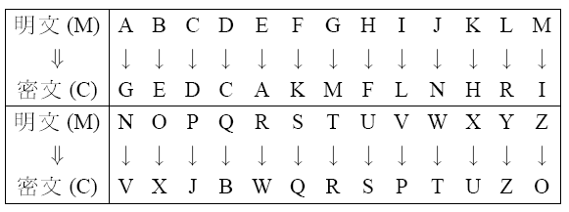
簡單替代法(Simple Substitution)
M C 為一對一之對應關係
Ex:
M=COMPUTER (明文)
(簡單替換法加密)
C=DXIJSRAW (密文)

Slide 13
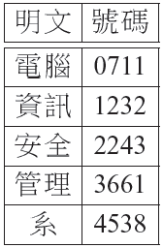
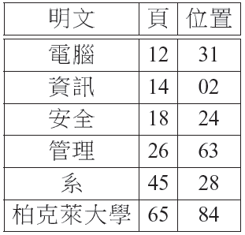
編碼法(Code Book)
隨機編碼本範例
編碼本範例
『資訊管理系』：
1232 3661 4538
『資訊管理系』：
14 02 26 63 45 28

Slide 14
同音異字替代法(Homophonic)
將明文每個字母以一組數中的任意個來替代
字母 | 同音異字
C | 07,11,70,83
E | 04,17,33,88,96
M | 01,13,19,20
O | 02,06,61,92,97
P | 08,18,21,38
R | 10,81
T | 05,16,50,63
U | 03,09,14,15,43,47
M=COMPUTER (明文)
(同音異字法加密)
C= 11 61 19 08 14 16 17 81 (密文)

Slide 15
多字母替代法(Polyalphabetic)
將最常見的為 Vigenere加密法，以數學式子表示
E_{K}( M )=( M + K_{i} ) mod n
M=COMPUTER (明文)
K=LOVELOVE
(多字母替代法加密)
E_{K}( M ) =NCHTFHZV (密文)

Slide 16
多圖替代法(Polygram Substitution)
多圖替代法其基本觀念是將一組字母一起加密，其基本精神是將每一對之明文之字母m₁,m₂一起加密成密文字母c₁,c₂。如Playfair密碼法其規則如下：
若m₁和m₂在同一列，則c₁和c₂分別為其右邊之字母，其中最右一行之字母的右邊為第一行之字母。
若m₁和m₂在同一行，則c₁和c₂分別為其下方字母，其中最下一列之字母的下方為第一列之字母。
若m₁和m₂不同行和列，則c₁和c₂為其相對應之方形邊角，其中c₁與m₁同列。
若m₁=m₂，則將一空字母（設為x）加在m₁及m₂之間，使不成為連續相同字母。
若明文之字串長度為奇數則在尾端加一空字串x。

Slide 17
多圖替代法(Polygram Substitution)
H | A | R | P | S
I | C | O | D | B
E | F | G | K | L
M | N | Q | T | U
V | W | X | Y | Z
M=CO MP UT ER (明文)
(多圖替代法加密)
C=OD HT MU HG (密文)
Playfair 加密法金鑰表

Slide 18
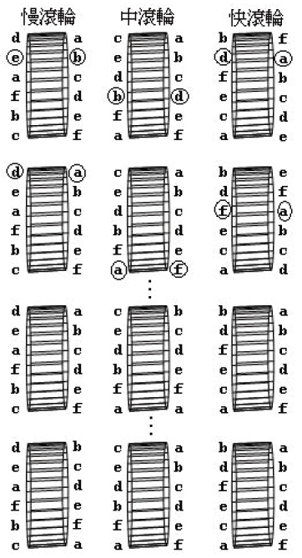
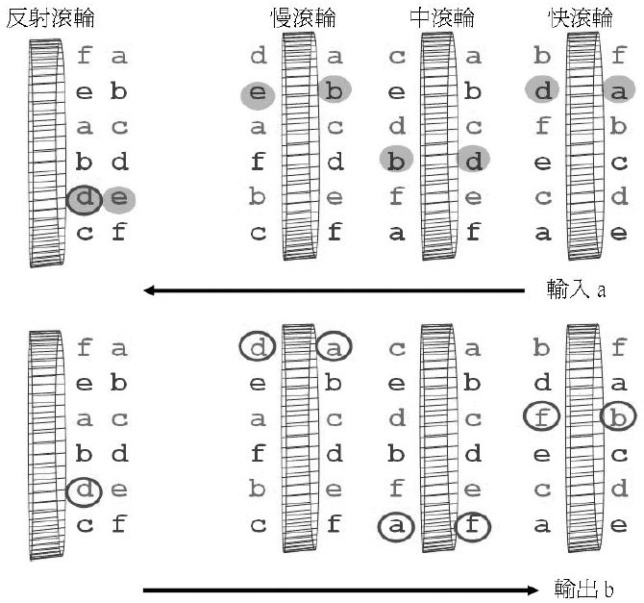
旋轉機(Rotor Machine)
密碼學家設計出一種結合多個旋轉滾輪的多重加密系統，稱為旋轉機，可以讓明文與密文產生一對多的關係，以增加其安全性。
旋轉機的概念
旋轉機的加解密流程

Slide 19
古代密碼系統之破解法
窮舉法(Brute-Force Attack)
  - 將所有可能的情況均嘗試一遍，直到找出正確的解密方式為止。
統計攻擊法(Statistics Attack)
  利用一些統計資料來協助破解密碼。
  EX.『A、E、I、O、U』出現頻率比『Q、X、Z』的出現頻率高出許多。

Slide 20
5.4 近代密碼系統
傳統數據保密技術並不能保證系統的安全，而且應用上也受到相當大之限制。比如中文系統就很難用換位法以達到保密效果，試想將 “今天我不回家” 之明文換位置成 “回不天家我今” 之密文，該密文一看就可重組成明文而不需藉其它工具來破解，所以我們需要使用一些以“位元”為處理單位的加密系統。

Slide 21
DES加密系統
◎ DES (Data Encryption Standard)
對稱式加密系統之代表
1970年代中期由IBM公司所發展
美國國家標準局公佈為資料加密標準的一種區塊
加密法(Block Cipher)
DES 屬於區塊加密法，而區塊加密法就是對一定
大小的明文或密文來做加密或解密動作
每次加密解密的區塊大小均為 64 位元(bits)

Slide 22
DES加密系統
◎ DES (Data Encryption Standard)
就一般資料而言，資料通常大於64位元。只要將明文或密文中每64位元當作一個區塊加以切割，再將每個區塊做加密或解密即可。
最後一個區塊大小可能小於64位元，此時就要將此區塊附加“0”位元，直到區塊大小成為64位元為止。
DES 所用加密或解密金鑰也是64位元大小。但其中有8個位元是用來做錯誤更正，真正的金鑰有效長度只有 56 位元。
近幾年，電腦硬體發展太快，要破解56位元秘密金鑰DES已非難事，因此目前大多採用3DES(Triple DES)架構來擴展秘密金鑰長度到168位元。

Slide 23

DES乘法加密系統
明文M
密文C
加密系統A
加密系統B

Slide 24
5.5 秘密金鑰密碼系統的加密模式
四種加密模式
ECB加密模式 (Electronic Code Book Mode)
CBC加密模式 (Cipher Block Chaining Mode)
CFB加密模式 (Cipher Feedback Mode)
OFB加密模式 (Output Feedback Mode)

Slide 25
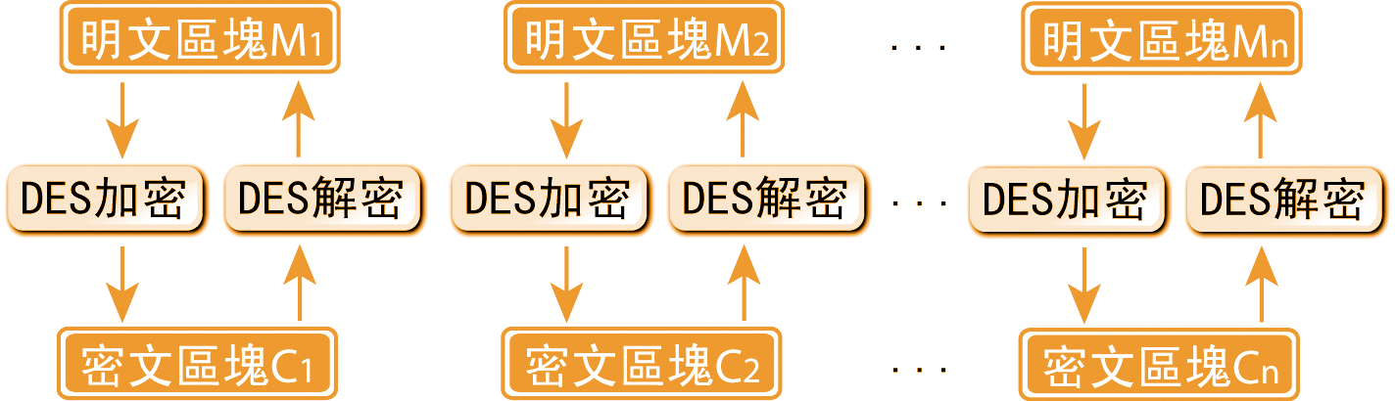
ECB加密模式
密文區塊i = 加密( 明文區塊i )
優點: 可以平行處理
缺點: 相同明文產生相同密文，內容可被剪貼替換

Slide 26
ECB解密模式
…...
…...
密文區塊1
密文區塊i-1
密文區塊i
密文區塊n
解密
解密
解密
解密
…...
…...
明文區塊1
…...
明文區塊i-1
明文區塊i
…...
明文區塊n
明文區塊i = 解密( 密文區塊i )

Slide 27
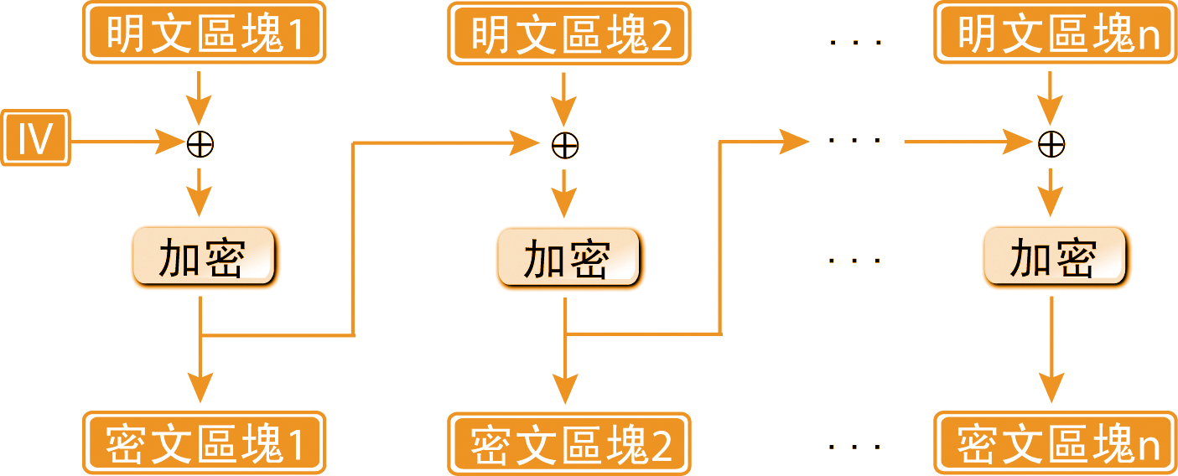
CBC加密模式
密文區塊1 =加密(明文區塊1 ♁ IV)
密文區塊i =加密(明文區塊i ♁ 密文區塊i-1 )

Slide 28
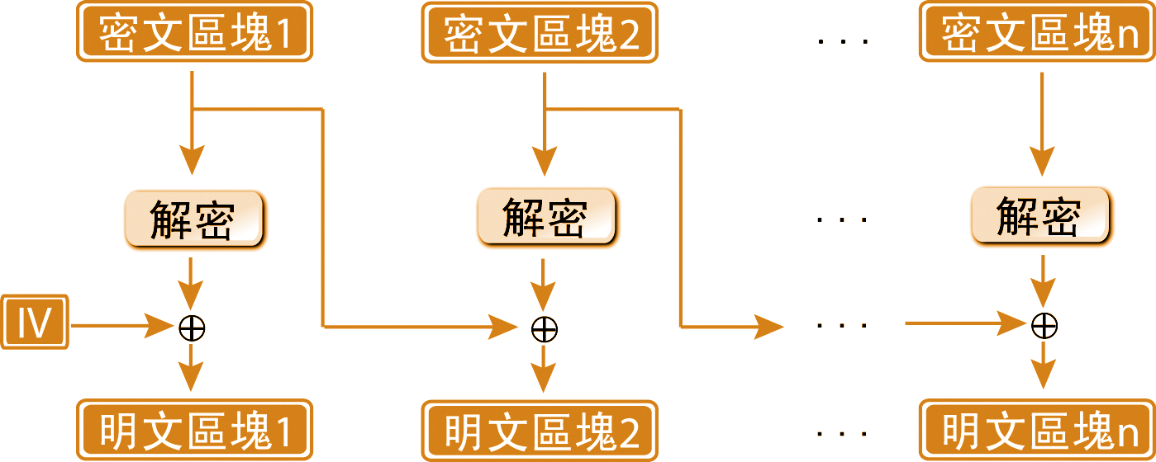
CBC解密模式
優點: 相同明文可以產生不相同密文，不會有剪貼替換問題
缺點: 不能平行處理（解密程序可）；一個位元錯，之後全錯

Slide 29
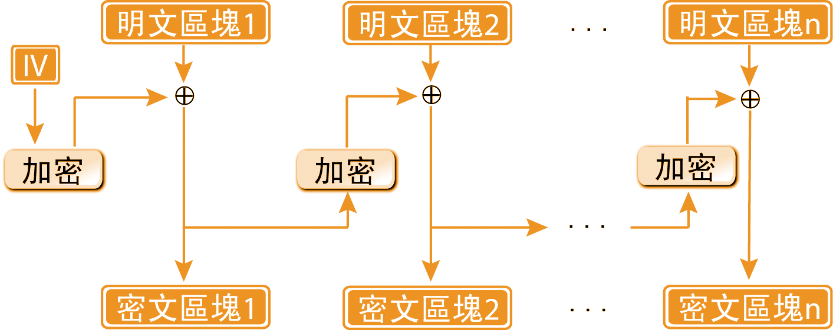
CFB加密模式
密文區塊1 =明文區塊1 ♁ 加密(IV)
密文區塊i =加密(密文區塊i-1) ♁ 明文區塊i

Slide 30
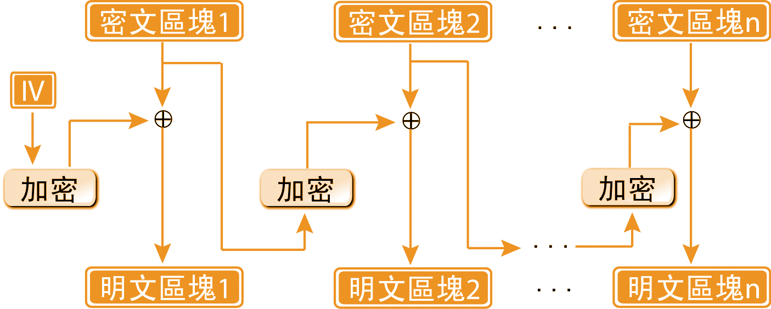
CFB解密模式
優點: 一個密文區塊錯誤僅影響目前區塊及下一個區塊；加 密區塊長度可變動
缺點: 不能平行處理

Slide 31
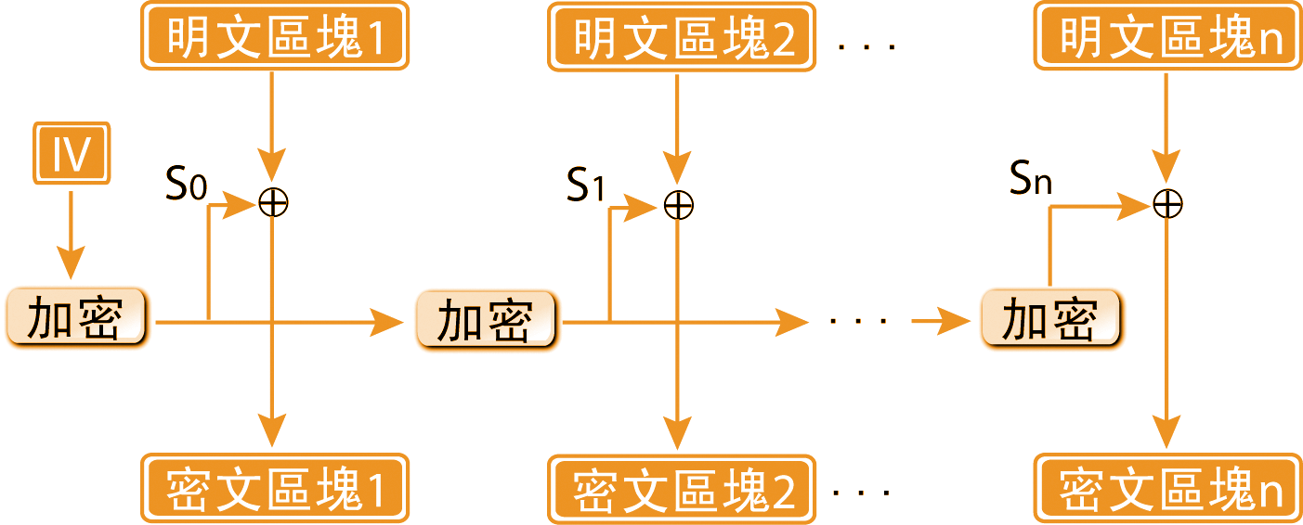
OFB加密模式
S₀ =加密( IV ) S_{i} =加密( S_{i-1} )
密文區塊_{i} = S_{i} ♁ 明文區塊_{i}

Slide 32

OFB解密模式
S₀ =解密( IV ) S_{i} =解密( S_{i-1} )
明文區塊_{i} = S_{i} ♁ 密文區塊_{i}

Slide 33
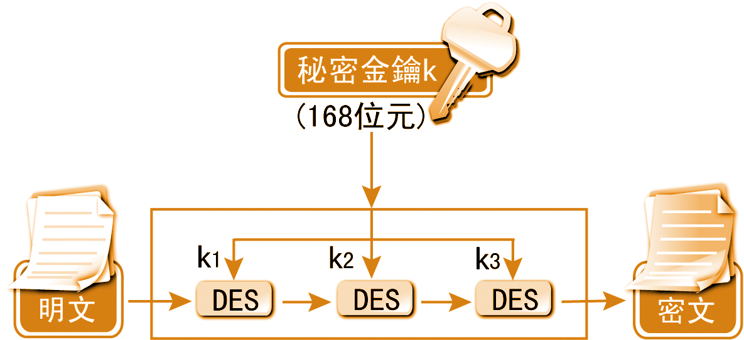
5.6 三重DES密碼系統（Triple DES）
Triple DES 加密架構

Slide 34
3DES使用方式
EEE3：用三把不同秘密金鑰（即金鑰長度為168位元）並以加密-加密-加密依序處理產生密文。
EDE3：用三把不同秘密金鑰，並以加密-解密-加密依序處理產生密文。
EEE2：用二把不同秘密金鑰（即金鑰長度為112位元）任選二個DES金鑰設為相同（例如，第一個及第二個DES金鑰相同，但與第三個DES金鑰不同），並以加密-加密-加密依序處理產生密文。
EDE2：用二把不同秘密金鑰（即金鑰長度為112位元）第一個DES金鑰與第三個DES金鑰相同，但與第二個DES金鑰不同，並以加密-解密-加密依序處理產生密文。

Slide 35
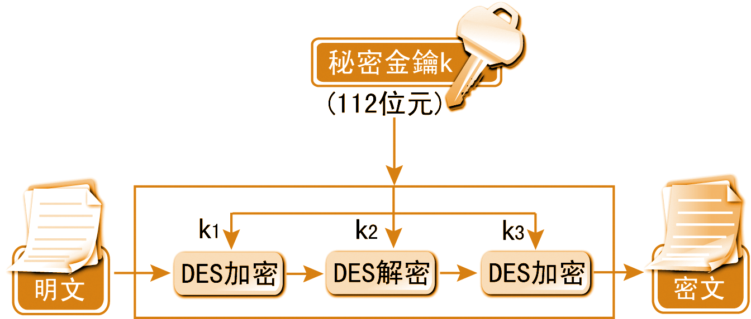
3DES使用方式： EDE2

